Slide 1
Bài 15:
Chất tinh khiết Hỗn hợp ( tiết 3)

Slide 2
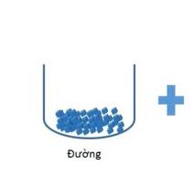
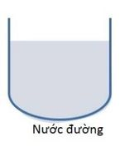
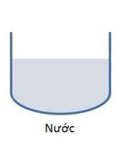
7. Dung dịch – Dung môi – Chất tan
Bài 15: Chất tinh khiết -Hỗn hợp ( tiết 2)
Phân biệt dung dịch – dung môi –chất tan
Thể rắn
Thể lỏng
Thể lỏng
Chất tan
Dung môi
Dung dịch
Đường, nước và nước đường tồn tại ở thể nào?

Slide 3
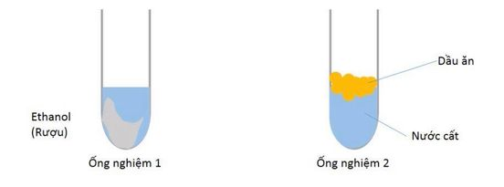
7. Dung dịch – Dung môi – Chất tan
Em hãy chỉ ra chất tan, dung môi, dung dịch
Thí nghiệm 1: Tạo hỗn hợp đồng nhất và không đồng nhất
Hỗn hợp thu được là đồng nhất hay không đồng nhất
Hỗn hợp đồng nhất
Hỗn hợp không đồng nhất

Slide 4
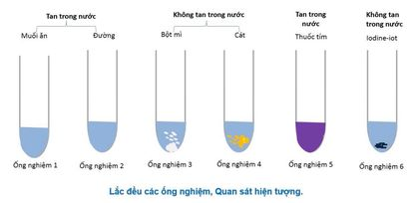
7. Dung dịch – Dung môi – Chất tan

Slide 5
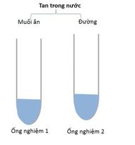
7. Dung dịch – Dung môi – Chất tan
Chất tan sẽ là các chất đường, muối, thuốc tím còn nước là dung môi. Hỗn hợp đồng nhất nước đường, nước muối, thuốc tím là dung dịch

Slide 6
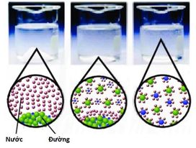
7. Dung dịch – Dung môi – Chất tan
Em hãy mô tả quá trình tạo ra dung dịch đường
Khi cho đường vào nước thì các hạt đường lắng xuống dưới đáy tách với phân tử nước phía trên. Nhưng khi chúng ta khuấy đều thì các hạt đường sẽ tan và phân bổ đều vào nước, tạo thành hỗn hợp đồng nhất như trên ta gọi là nước đường

Slide 7
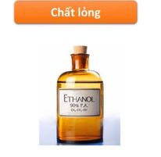
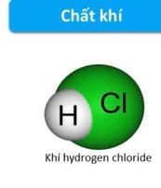
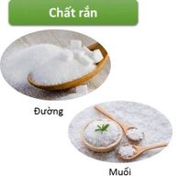
7. Dung dịch – Dung môi – Chất tan
Chất tan là chất được hòa tan trong dung môi
Thế nào là chất tan ?

Slide 8
Thế nào là dung môi?
Bài 15: Chất tinh khiết -Hỗn hợp ( tiết 2)
7. Dung dịch – Dung môi – Chất tan
Dung môi là chất để hòa tan chất tan
Dung môi thường là chất lỏng
Dung dịch là gì?
Dung dịch là hỗn hợp đông nhất của chất tan và dung môi

Slide 9
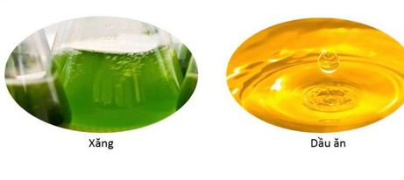
7. Dung dịch – Dung môi – Chất tan
Bài 15: Chất tinh khiết -Hỗn hợp ( tiết 2)
Dung môi phổ biến nhất là nước
Dung môi hữu cơ như xăng, cồn, dầu ăn

Slide 10
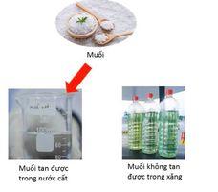
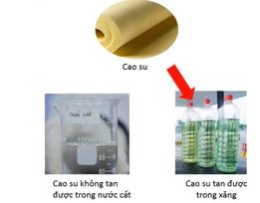
7. Dung dịch – Dung môi – Chất tan
Bài 15: Chất tinh khiết -Hỗn hợp ( tiết 2)
Có những chất tan trong dung môi này mà không tan trong dung môi khác. Em hãy lấy ví dụ những chất tan trong dung môi này mà không tan trong dung môi khác?

Slide 11
7. Dung dịch – Dung môi – Chất tan
Bài 15: Chất tinh khiết -Hỗn hợp ( tiết 2)
- Dung dịch là hỗn hợp đồng nhất của dung môi và chất tan.
- Chất tan được hòa tan trong dung môi. Chất tan có thể là chất rắn, chất lỏng, chất khí.
- Dung môi là chất dùng để hòa tan chất tan. Dung môi thường là chất lỏng.

Slide 12
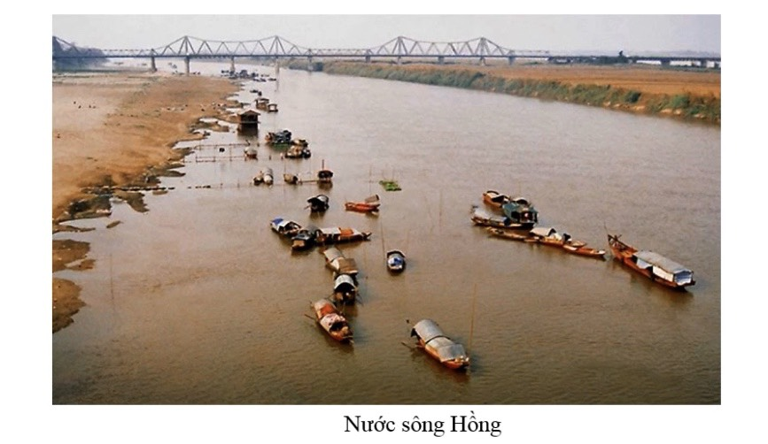
8. Huyền phù
Bài 15: Chất tinh khiết -Hỗn hợp ( tiết 3)
Quan sát hiện tượng bồi đắp phù sa
Nước sông lúc này ngầu đục, màu nâu đất. Hãy cho biết tại sao nước sông Hồng lại có màu này

Slide 13
8. Huyền phù
Bài 15: Chất tinh khiết -Hỗn hợp ( tiết 3)
Phù sa là gì?
Phù sa là các thể vật liệu đất cát hay cặn, dạng nhỏ mịn hoặc hòa tan, được cuốn trôi theo dòng nước hoặc lắng đọng ở lại bờ sông hay bãi bồi
Nguồn gốc vật liệu phù sa là sản phẩm phong hóa của các loại đất đá, bị vụn bở và được nước mưa di chuyển theo các dòng nước

Slide 14
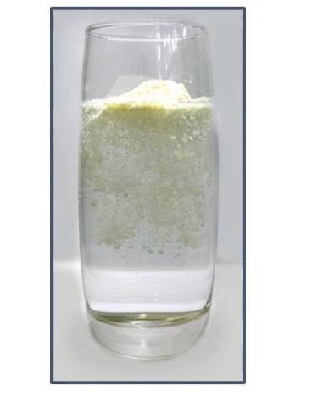
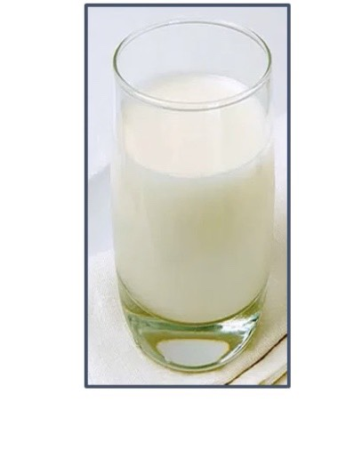
Vậy theo các em khi hòa bột sắn dây vào nước sẽ thu được hỗn hợp đồng nhất hay không đồng nhất?
Hỗn hợp không đồng nhất.Vì bột sắn dây không tan hết trong nước, hạt bột sắn lơ lửng trong nước, dần lắng xuống dưới đáy cốc

Slide 15
Thế nào là huyền phù?
Bài 15: Chất tinh khiết -Hỗn hợp ( tiết 3)
8. Huyền phù
Huyền phù là một hỗn hợp không đồng nhất gồm các hạt chất rắn phân tán lơ lửng trong môi trường chất lỏng

Slide 16
Bài 15: Chất tinh khiết -Hỗn hợp ( tiết 3)
8. Huyền phù
Huyền phù là một hỗn hợp không đồng nhất gồm các hạt chất rắn phân tán lơ lửng trong môi trường chất lỏng

Slide 17
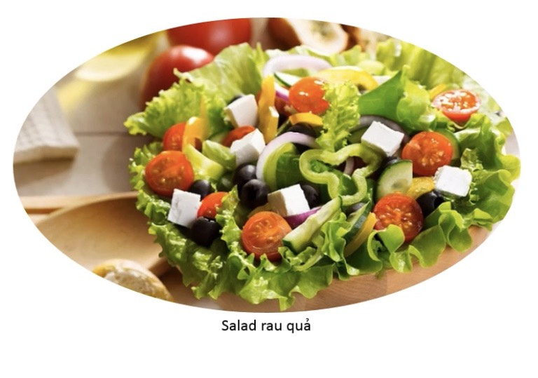
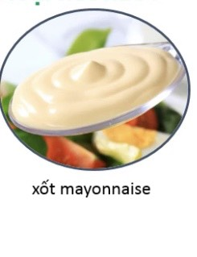
Bài 15: Chất tinh khiết -Hỗn hợp ( tiết 3)
9. Nhũ tương:
Món salat này thường được ăn kèm với loại xốt nào?

Slide 18
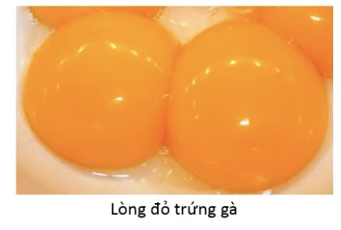
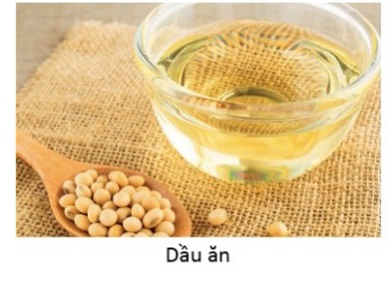
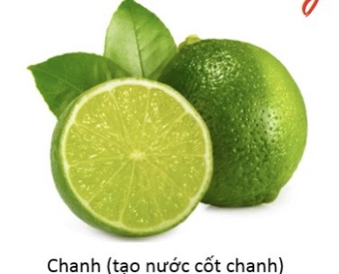
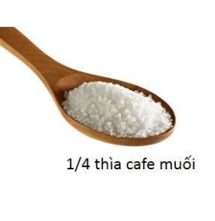
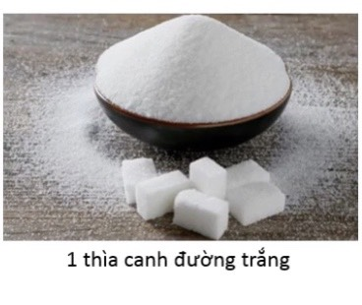
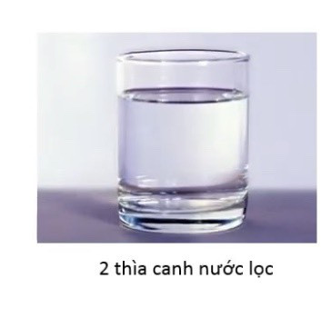
Bài 15: Chất tinh khiết -Hỗn hợp ( tiết 3)
9. Nhũ tương:
Chuẩn bị
Quan sát cách tạo xốt mayonnaise

Slide 19
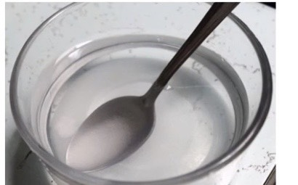
Bài 15: Chất tinh khiết -Hỗn hợp ( tiết 3)
* Cách thực hiện
Khuấy đều hỗn hợp sao cho tất cả hòa quyện vào nhau thành thể đồng nhất
Hỗn hợp đồng nhất ( thể lỏng)

Slide 20
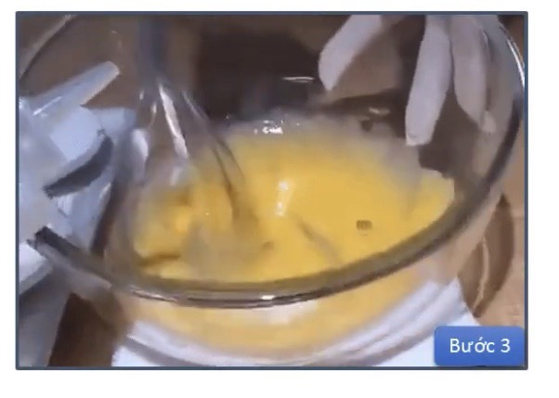
Bài 15: Chất tinh khiết -Hỗn hợp ( tiết 3)
Bước 2: Tách lấy phần lòng đỏ trứng gà cho vào bát. Đánh đều lòng đỏ cho thật tan
Bước 3: Cho thêm dầu ăn vào tiếp tục đánh đều

Slide 21
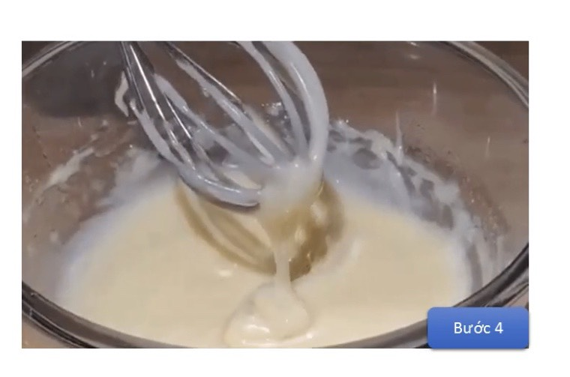
Bài 15: Chất tinh khiết -Hỗn hợp ( tiết 3)
Bước 4: Thêm 1 muỗng nước ( nên cho từ từ) vào hỗn hợp lòng đỏ
Sau khoảng 5- 10 ‘ sẽ có nước sốt mayonaise sánh mịn, thơm ngon

Slide 22
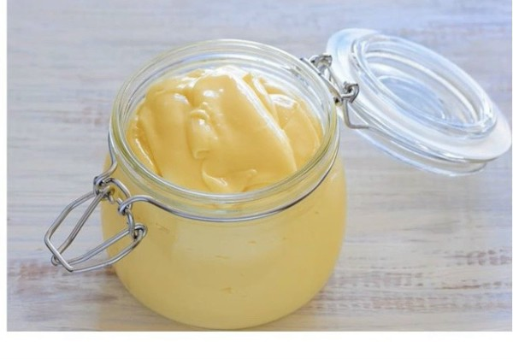
Bài 15: Chất tinh khiết -Hỗn hợp ( tiết 3)
Cho xốt vào lọ thủy tinh, đậy nắp kín và cho vào trong tủ lạnh

Slide 23
Bài 15: Chất tinh khiết -Hỗn hợp ( tiết 3)
Theo em hỗn hợp xốt mayonnaise là một dung dịch hay huyền phù hay một dạng khác?
Xốt mayonnaise không phải là dung dịch vì là hỗn hợp không đồng nhất. Xốt này cũng không phải là huyền phù vì không phải các hạt rắn phân bố trong chất lỏng.
Xốt mayonnaise là nhũ tương.

Slide 24
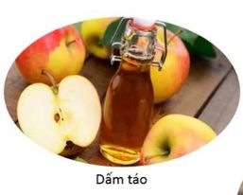
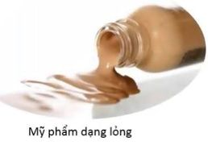
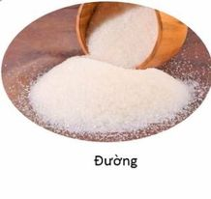
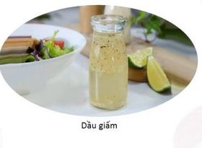
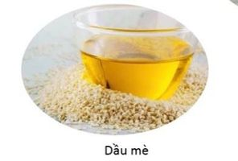
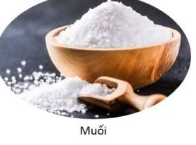
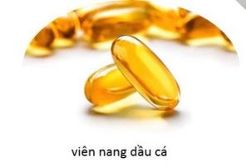

Slide 25
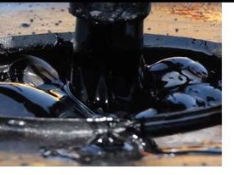
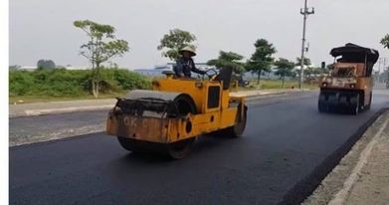
Bài 15: Chất tinh khiết -Hỗn hợp ( tiết 3)
9. Nhũ tương:
Vậy nhũ tương là gì?
Nhũ tương là một hỗn hợp không đồng nhất gồm một hay nhiều chất lỏng phân tán trong môi trường chất lỏng nhưng không tan vào nhau

Slide 26
Bài 15: Chất tinh khiết -Hỗn hợp ( tiết 3)
9. Nhũ tương:
Nhũ tương là một hỗn hợp không đồng nhất gồm một hay nhiều chất lỏng phân tán trong môi trường chất lỏng nhưng không tan vào nhau

Slide 27
Bài 15: Chất tinh khiết -Hỗn hợp ( tiết 3)
9. Nhũ tương:
Trộn nhựa đường và nước ta được loại hỗn hợp không tan trong nhau gọi là nhũ tương nhựa đường

Slide 28
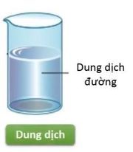
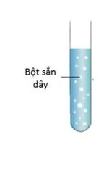
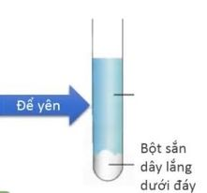
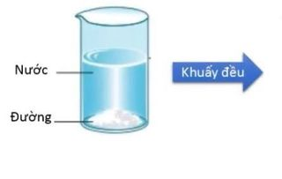
Bài 15: Chất tinh khiết -Hỗn hợp ( tiết 3)
10. Phân biệt dung dịch, huyền phù và nhũ tương
* Quan sát một số hỗn hợp sau
Huyền phù

Slide 29
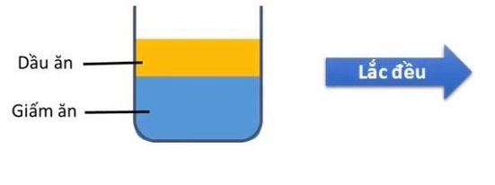
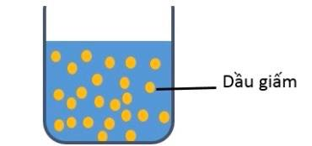
Bài 15: Chất tinh khiết -Hỗn hợp ( tiết 3)
10. Phân biệt dung dịch, huyền phù và nhũ tương
Nhũ tương
Hãy phân biệt dung dịch, dung môi, huyền phù?

Slide 30
Ngược lại với dung dịch, khi để yên một huyền phù thì hạt chất rắn sẽ lắng xuống tạo một lớp cặn.
Bài 15: Chất tinh khiết -Hỗn hợp ( tiết 3)
10. Phân biệt dung dịch, huyền phù và nhũ tương
Nếu để yên nhũ tương thì các chất lỏng vẫn phân bố trong nhau nhưng không đồng nhất

Slide 31
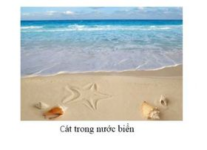
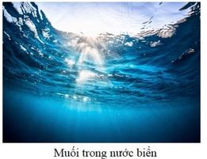
Bài 15: Chất tinh khiết -Hỗn hợp ( tiết 3)
Hãy phân biệt hai dạng hỗn hợp: cát trong nước biển và muối trong nước biển
Huyền phù
Dung dịch

Slide 32
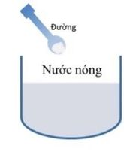
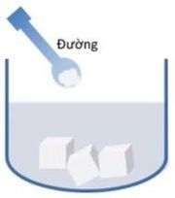
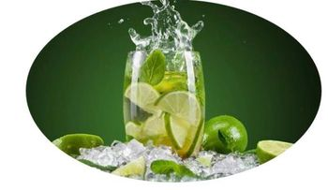
Theo em khi pha nước chanh, nên hòa tan đường vào nước ấm rồi cho đá hay cho đá vào trước rồi mới hòa tan đường?
Nước đá
Viên đá

Slide 33
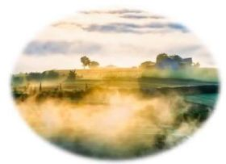
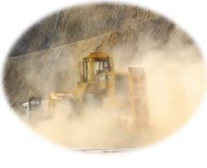
BỌT
SƯƠNG
BỤI
Bụi là hỗn hợp không đồng nhất
Bọt là hỗn hợp không đồng nhất
Sương là hỗn hợp không đồng nhất

Slide 34
Câu 1: Sữa magie (magnesium hydroxide lơ lửng trong nước được dùng làm thuốc trong y học để chữa bệnh khó tiêu, ợ chua. Sữa magie thuộc loại?
A. Dung dịch
C. Nhũ tương
B. Huyền phù
D. Hỗn hợp đồng nhất

Slide 35
Câu 2: ( Câu 5 / SGK ) Cho các từ sau: lắc đều , huyền phù, nhũ tương, hai lớp. Em hãy tìm từ phù hợp điền vào chỗ trống để hoàn thành các câu dưới đây
Dầu giấm mẹ em thường trộn salat là…..(1)…….
Khi để yên lâu ngày, lọ dầu giấm thường phân thành .(2)……….. chất lỏng
Trước khi dùng dầu giấm chúng ta cần phải…..(3)……
nhũ tương
hai lớp
lắc đều

Slide 36
Câu 3: ( bài 6/ SGK) Cho các cụm từ: hỗn hợp đồng nhất, hỗn hợp không đồng nhất, nhũ tương, huyền phù, dung dịch,sương, bụi ,bọt. Chọn từ phù hợp điền vào các số từ (1) đến (6)
(1)
Huyền phù
Nhũ tương
Bọt
Bụi
Sương
(2)
(3)
(4)
(5)
(6)

